Slide 1
город
Усть-Илимск

Slide 2
Банщикова Алёна Ивановна
МБОУ «СОШ № 1»
Былкова Марина Николаевна
МБОУ «СОШ № 2»
Вагаева Любовь Николаевна
МАОУ «СОШ № 11»
Добровольская Марина Александровна
МБОУ «СОШ № 8 имени Бусыгина М.И.»
Климова Ирина Владимировна
МАОУ «СОШ № 7 имени Пичуева Л.П.»
Кондрашова Джамиля Нормухамедовна
МБОУ «СОШ № 17»
Радченко Оксана Александровна
МАОУ «СОШ № 12» им. Семенова В.Н.
Торопчина Ольга Мигальовна
МАОУ «СОШ № 5»
Литвинцева Евгения Дмитриевна
МАОУ «СОШ № 14»
Маловинская Ирина Юрьевна
МАОУ «Городская гимназия №1»
Нелин Надежда Александровна
МАОУ «Экспериментальный лицей
имени Батербиева М.М.»
Плотникова Ирина Сергеевна
МАОУ «СОШ № 13 им. М.К. Янгеля»

Slide 3
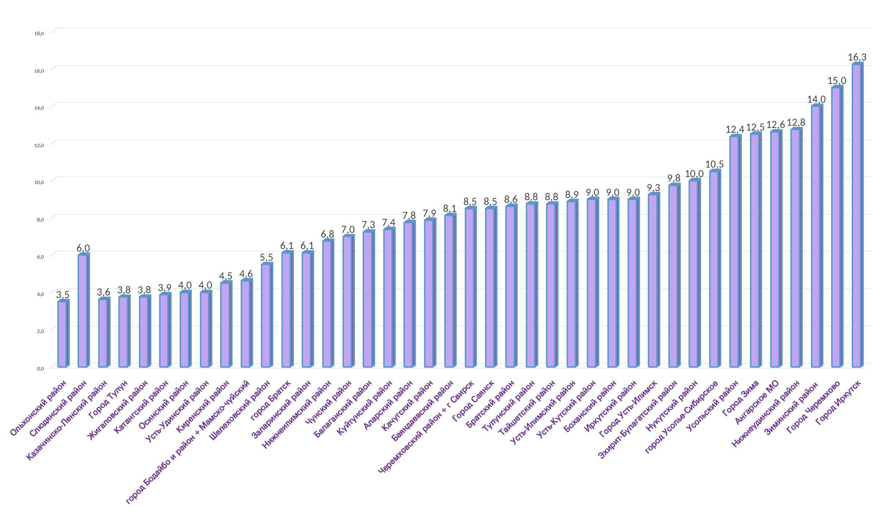
РЕЙТИНГ МУНИЦИПАЛИТЕТА
2022-2023 учебный год
г. Усть-Илимск

Slide 4
МОНИТОРИНГ
2022-2023 учебный год

Slide 5
ОБЩИЙ РЕЙТИНГ
2022-2023 учебный год

